Slide 1
科学・芸術活動と創造性育成 多摩美大学芸員養成授業
弓 野 憲 一
静岡大学名誉教授
日本創造学会会長

Slide 2
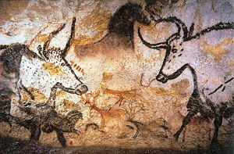
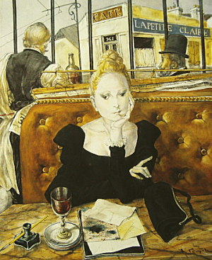
ヨーロッパめぐり(1)
2013.6.3-7.10
1.パリ
・テニス-French Open
・オルセー美術館
・ラスコーの壁画(15000年前)
・藤田嗣治アトリエ
・ ランス:教会

Slide 3
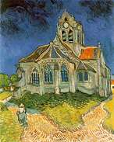
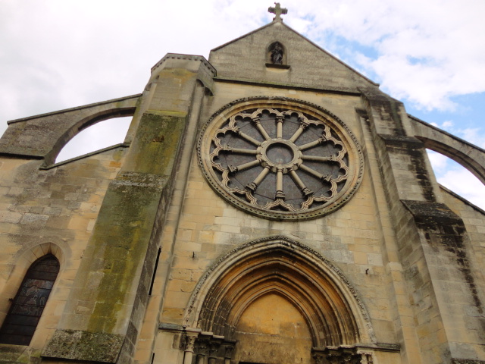
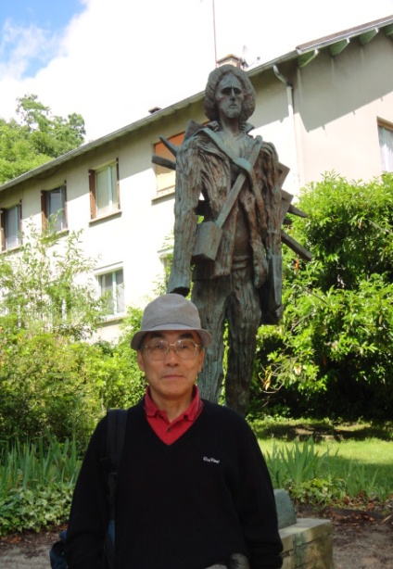
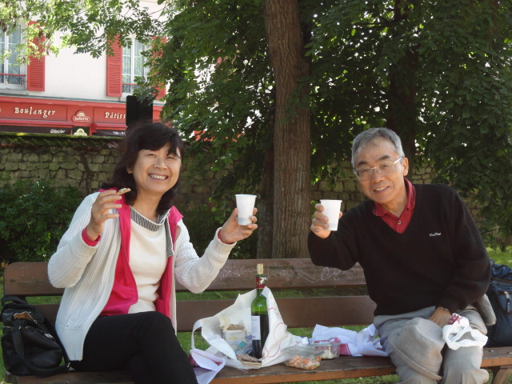
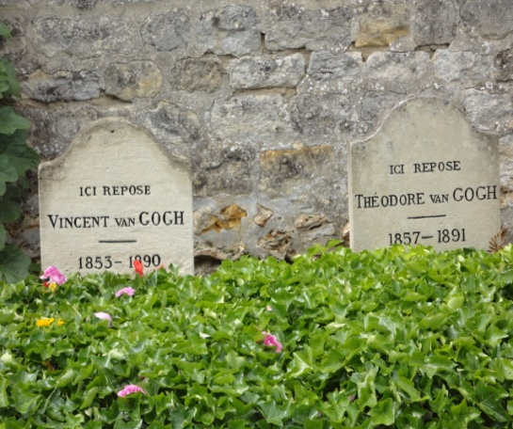
ヨーロッパめぐり(2) 描写センスは生まれつきか?
2.パリ北部
・オーヴェル・シュル・オワーズ
・V. Gogh終焉の地

Slide 4
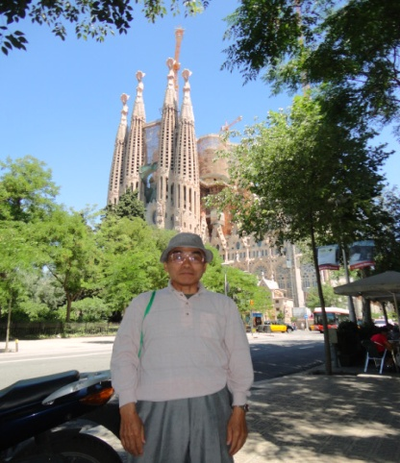
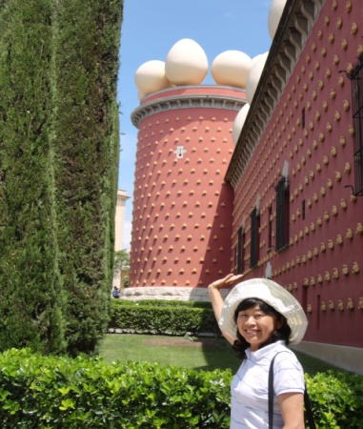
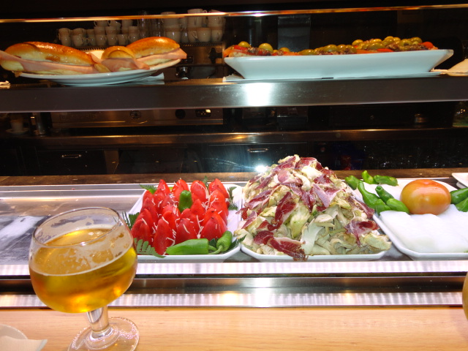
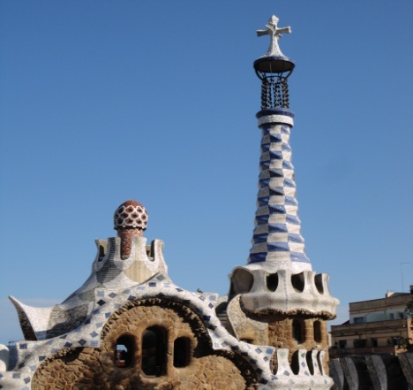
ヨーロッパめぐり(3)
3.バルセロナ
・ダリ美術館
・ピカソ美術館
(習作時代)
・サクラダファミリア
・ガウディ
・グェル公園
タパス

Slide 5
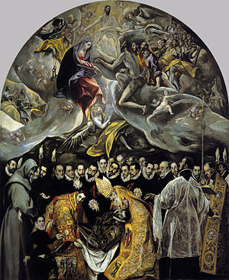
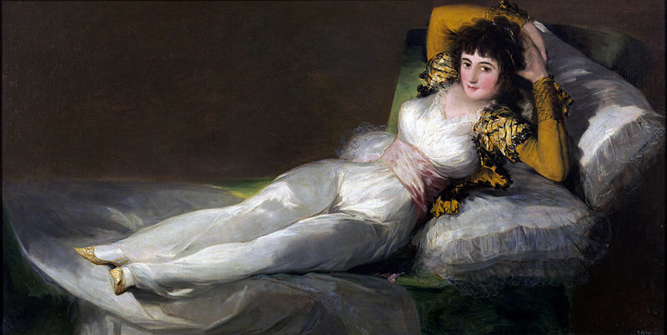
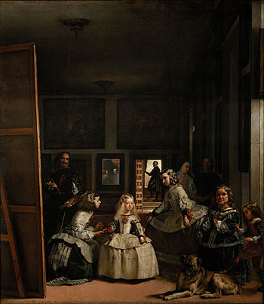
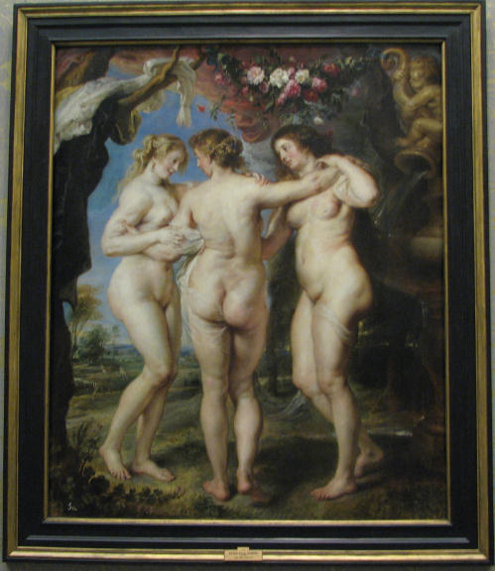
ヨーロッパめぐり(4)
4.マドリッド
・プラド美術館
・a.エルグレゴ
・b.ゴヤ
・c.ベラスケス
・d.ルーベンス
b.着衣のマハ
a.オルガス伯の埋葬
c.ラス・メニーナス（女官たち）
d.三美神

Slide 6
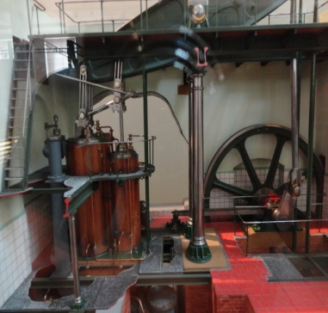
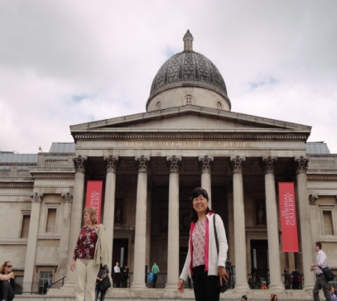
ヨーロッパめぐり(5) 産業革命を先導した英国はなぜ老大国になったか？
5.ロンドン
・ウィンブルドン・テニス
・国立美術館
・国立科学館
・なぜ産業革命を先導できたか?
・なぜ英国は一時衰退したか?
・再興への取り組み
*理由: 科学・技術を「創る」文化・教育が存在した。
・当時(1700年頃)特許制度があった。
1449年, 英国特許庁(1852年設立)
サッチャー前: 老大国、斜陽国、英国病
・社会階級 ・大学数⇒少 ・伝統尊重
・世界の金融センター ・OpenUni創設 ・教育改革(創造性教育含む)

Slide 7
これからの学芸員に求められるのは何か?
1.従来の学芸員
・博物館資料の収集、保管、展示及び調査研究その他これと関連する事業を行う「博物館法」に定められた、博物館におかれる専門的職員
・展示会の開催
・展示物の解説
・名画等の購入
・名画等の補修
・資料をはさんで来談者と対話する
１．これからの学芸員
・従来と同じ仕事
・地域 and 広域からのリピーター増やす
(そのためには)
・展覧会等の企画・実行に地域を巻き込む（中・高・大学生の提案・支援）
⇒博物館・美術館を支える次世リーダの養成⇒地域興しにつながる
・出張授業⇒総合的学習の時間等に博物館資料の特徴を解説し、質問を受ける
・地域の人に、展示空間の無料使用許可

Slide 8
日本の教育の弱点
山川健次郎
<履歴>
嘉永7年（1954）会津生まれ
慶應4年（1868）戊申戦争に参加
明治4年（1871）アメリカに留学
明治12年（1879）日本初の物理学教授
明治34年（1901）東京帝国大学総長
明治44年（1911）九州帝国大学初代総長
九州帝国大学が開校した時の学生に対する訓示の中に、「日本の学生はハウ、どのようにということには深く注意するが、ホワイ、なぜなのかという言葉を発しない」。
100年後の今も日本の教育の弱点になっている。
学校美術---→ 教育の中に、言語 によるコンセプト化
が抜けている。

Slide 9
学問・科学技術の創発・進展
・現在の日本------科学技術の先進国
・しかし、学校教育の中には、科学技術を創発し 独自に発展させる基礎教育が足りない。
・学問・科学技術の創発・進展には、
「ウォッツ」「ホワイ」「ハウ」疑問が密接に関連する。
・学び」に価値を置く日本の学校や社会では、もっぱら「ハウ」疑問が優先される。
・西欧先進国の教育には、「ハウ」とともに「ウォッツ」「ホワイ」が大切にされる。

Slide 10
学びと創り
学びとは何か
「学び」の語源は「まねる」にあるという。学ぶことの第一義的な意味がまねるにあるとすれば、まねる人とまねられる人（対象）が必要になる。その対象には、言葉、新しい知識、行動、スキル、価値、好み等々が含まれる。人はそれらの諸対象を教師・親・家族・友人・社会を通じて、さらには本・教科書・各種のメディア等を通じて獲得していく。
創りとは何か
作りと創りの動詞の形は「作るmake」と「創るcreate」である。
・作る:モデルや設計書があり、モデルをまねて作品を描いたり、設計書に従って「もの」を完成する。
・創る: 幼児のブロックを用いたタワーづくりであっても、他人の作品をまねたのではなく、その子独自のイメージによってそれを完成した場合には、「創る」と言う語が用いられる。このことから、創りには、他の人のまねではなく作者独自の何かが加わったものであることがわかる。それゆえ創りは、美術・音楽や工作のみでなく、学校・家庭で奨励できる。
** 創りは常に間違いを含んでいる。試行錯誤が要求される**
⇒「創り」を実施することが、「創造性の教育」に有効

Slide 11
学びと創りの特徴（弓野2012）
学び 創り
①新学問・科学技術創出 内包しない 内包する
②学習の効率 高い 低い
③教材の真偽 全て真 判断必要
④知識の範囲 狭い 広い
⑤知識の忘却 起きやすい 起きにくい
⑥学習に対する責任 低または中 高い
⑦知識に対する自信 低い 高い
⑧自己の関わり 低い 高い
⑨議論 あまり無し 有
⑩議論に使える知識 自信なし 自信有り
⑪創造性の伸張 期待できない 期待される
⑫場の雰囲気 厳粛 自由・のびやか

Slide 12
学びと知能
日本の教育では「学び」が強調される。学びの語源は「まねる」あるという。まねるためには、まねるためのモデルや手本が必要とされる。学校教育におけるモデルや手本は、教科書、学説、教師の行動や価値観等であろう。
学びの中心にある知的能力は「知能」である。日本の教育の主流である、教科書の理解・記憶・再生が中心の学習の高さと速さは、「知能」と密接に関係することが実証されている。

Slide 13
創りと創造性
創りには「私:自己」が深くかかわる。「私の意見」「私の考え」「私の表現」「私らしいもの」等々である。
創りを奨励する中で出現する、その子の最も優れた所産が、その子の創造性に当たる。
「ほめる」ことで、創りの中でその子のもっている創造性を伸ばすことが可能になる。
創りは多くの失敗と試行錯誤を必要とする
間違いを受け入れて、ねばり強く問題解決を励ます必要がある。

Slide 14
創造性の測定

Slide 15
創造性を構成する6因子（Guilford）
①問題に関する感受性 何が問題であるかを発見する能力。
②思考の流暢性 (アイデアの数）
③思考の柔軟性 （アイデアの多様性）
④思考の独自性 （originality:稀なアイデア創出能力）== Near Equal == 独創性
・生徒集団内----独創性
・個人内---------独創性
⑤思考の精緻性
⑥再定義の能力 --多用途に活用する思考力

Slide 16
創造性を伸ばすほめ言葉 ----子どもや部下に使う ----
1. ①問題に関する感受性:「核心となる問題によく気が付いたね、それは時代を先取りした問題だ」
②思考の流暢性 :「アイデアがたくさんでたね」
③思考の柔軟性 :「多様な観点からアイデアが出ているのがいいね」
④思考の独自性 :「あなたしか考えつかないアイデアだ、エジソンも顔負けだね、オリジナルがすばらしい」
・生徒集団内:「初めて見るアイデアだ」
・個人内:「昨日のアイデアより格段にすばらしい」
⑤思考の精緻性:「ていねいに考えられているね」
⑥再定義の能力 --「よくいろんな使い道を考えたね」

Slide 17
ARTS PROPEL(USA) Harvard の芸術教育（1967-）
A. PROPELの意味
1.Production
2.Perception
3.Reflection L-→ learning
・ピッツバーグで実践
B.芸術教育へのアプローチ
1.10歳以下は製作活動に重点
2.知覚的・歴史的・批評的活動は製作品と関連づけられるべき
3.専門美術教師の指導
4.芸術の学習--→フィードバック、討論、反省の機会を与える
5.K12カリキュラムではなく、螺旋状の芸術
学習が肝要
6.芸術の学習は、技術や概念の単なる習得
ではない-→他者の感情とともに自分の
感情を大切する必要
7.美術教育は、アーティスト、教師、管理者、
それと生徒たちとの共同作業から成る
8.生徒は何らかの芸術様式を経験する必要

Slide 18
英国の創造性教育
2000年より：QCA-Project
2003年1000の小・中学校導入。教科内、クロスカリキュラム
「創造性のとらえ方」
①想像 ②目的をもった想像 ③所産の独自性
④所産は目的に照らして価値があるか
実施例
・Victoria Primary(Leeds)
・Teachers’ Kit より

Slide 19
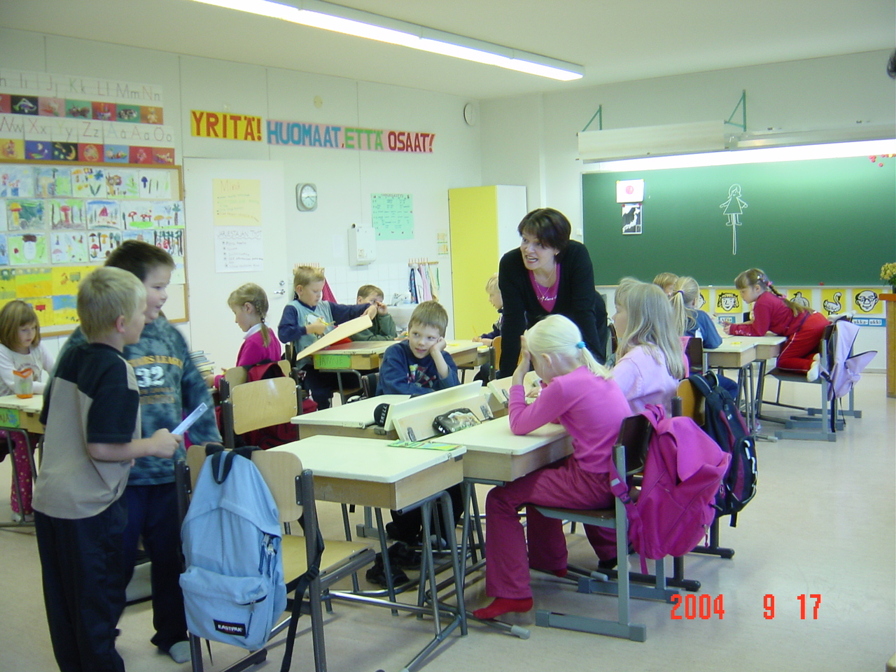
Fin2

Slide 20
創造性の育成（弓野の実践） Wind CAR（風上に走る車）製作
「風上に走るクルマを作りなさい」
目標のみを与え、方法は各自考える。
大学生 6人一組:13班
材料 ---- (3,000円以内)
<例>
割り箸、 針金
厚紙、 ゴム
ストロー、 古ハガキ

Slide 21
学生が創ったWind CARs

Slide 22
日本創造学会 http://www.japancreativity.jp/
1.日本学術会議所属
2.会員 : 大学・研究所・学校・組織で
「創造性」の研究・実践をしている人
・正会員 ・学生会員
3.年一回 研究発表大会
4.年一回 創造性研究誌 発行
5.二ヶ月に一回
研究会・講演会実施 （無料）
１．最近の入会者
・ 慶應大学院システムデザイン関係者が、数名会員になる
・創造性教育研究者+教師
・看護教育関係者
・企業の開発部門
・企業の能力開発
・ビジネス関係者
・街興しにかかわる人

Slide 23
創造性関係本・HP
弓野著 「学びと創りの心理学: PDF-Book」
[ http://www.dyumiken.com（弓野教育研究所より
ダウン・ロードできます。代金:300円）]
弓野著 「総合的学習の学力 明治図書」
弓野（編著）「世界の創造性教育 ナカニシヤ出版」
弓野監訳 「創造的問題解決」「創造的リーダーシップ」 北大路書房

Slide 24
学びと創りの心理学（PDF-Book）内容
はじめに
第一章 学びと創り(9)
第二章 学びのみで日本に未来はあるか (26)
第三章 知能と創造性の心理(37)
第四章 しかる・ほめる・ただすの心理(51)
第五章 知能と創造性を伸ばす(56)
第六章 ほめて自尊感情を高める(70)
第七章 さまざまな個性(88)
第八章 今なぜ個性・創造性が重要か(95)
第九章 ほめて達成動機を伸ばす(100)
第十章 ほめて個性的IQを伸ばす(108)
１．個性的IQとは何か
２．８つの個性的IQ
（1）学問的IQ: Academic IQ(AIQ)、(2)創造性IQ: Creativity IQ(CIQ)、（3）巧緻性IQ: Dexterity IQ(DIQ)、(4)共感性IQ: Empathy IQ(EIQ)、(5) 判断力IQ: Judgment IQ(JIQ)、(6) モチベーションIQ: Motivation IQ(MIQ)、(７)パーソナリティIQ: Personality IQ(PIQ)、（８）リーダーシップ・フォロワーシップIQ: Leadership &Followership IQ (L&FIQ)
３．個性的IQをほめる言葉を増やす

